Slide 1
Aplicación RIMA EMS

Slide 2
Objetivo
Establecer una medición de los aprendizajes imprescindibles, es censal, personalizada, con enfoque formativo y orientada al proceso de enseñanza – aprendizaje.
El instrumento considera los campos de comunicación, matemáticas y ciencias. Contiene un cuestionario de Contexto, Afinidad vocacional y Convivencia escolar, para contar con más elementos que apoyen al desarrollo integral de nuestros estudiantes.

Slide 3
Antecedentes
RIMA 2022
184,847 estudiantes.
88% aplicación.
Aplicación: Noviembre 2022
RIMA 2023
179,348 estudiantes.
87.7% aplicación.
Aplicación: Febrero-Marzo 2024
RIMA 2025
Virtual 156, 118 Cuadernillo 30,268
186,386 estudiantes
90.38% aplicación
Aplicación:
Mayo - Junio 2025

Slide 4
Ruta crítica 2026
Formulación de rutas de mejora por plantel y retroalimentación por SEG. Buenas prácticas.
Evaluación
Planeación
Aplicación
Procesamiento y análisis
Rutas de mejora
Sesiones de devolución de resultados y metodología rutas de mejora de los aprendizajes
Implementación de rutas de mejora y seguimiento a planteles focalizados
Designación enlaces
Capacitación a enlaces
BD de inscritos
Impresión materiales
Capacitación a planteles
Distribución materiales
Aplicación
Monitoreo
Armonización BD de resultados
Análisis psicométrico
Tablero PBI
Feb-Abr
May-Jun
Jul-Ago
Ago-Sep
Ago-Sep
Sept 2026-Jul 2027

Slide 5
Planteamiento
Instrumento diagnóstico orientado a reconocer el nivel de logro de los aprendizajes fundamentales en estudiantes de educación media superior, en concordancia de contenidos de acuerdo con cada plan o programa educativo.
Modalidad de aplicación:
En línea 80% / Impreso 20%
Duración de las pruebas:
150 minutos
Supervisión:
Docente en aula
Longitud del instrumento:
Total 111 ítems
Cobertura de población:
Censal de escuelas y estudiantes

Slide 6
Estructura del instrumento
Todos los reactivos son de opción múltiple
Disciplinares
Comunicación ……………………………………20 reactivos
Matemáticas …………………………………….. 20 reactivos
Ciencias ….………………………………………..10 reactivos
Mentalidad de crecimiento y contexto
Afinidad vocacional …………………………… 12 reactivos
Convivencia escolar ………………………….. 17 reactivos
Contexto ………………………………………… 32 reactivos

Slide 7
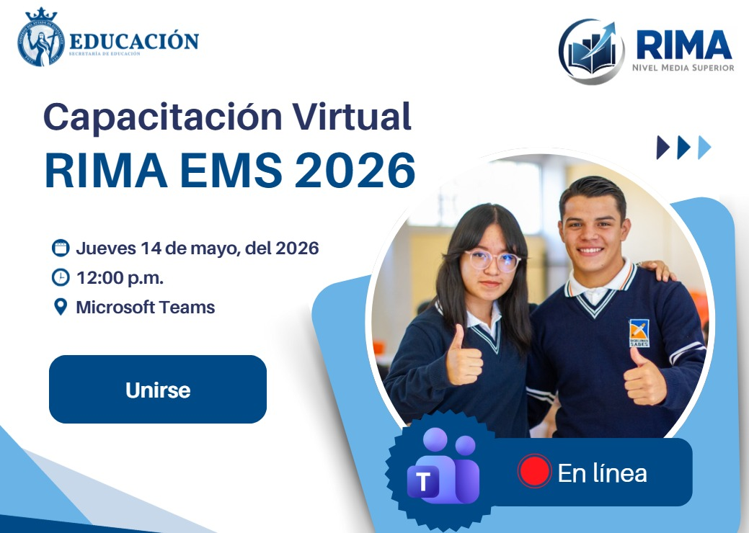
Webinar para capacitación a escuelas
Liga para unirse al evento el día jueves 14 de mayo a las 12:00 pm "Capacitación RIMA EMS 2026":
https://teams.microsoft.com/meet/229427349244457?p=MCjvzgAWwppN6iT5ud

Slide 8
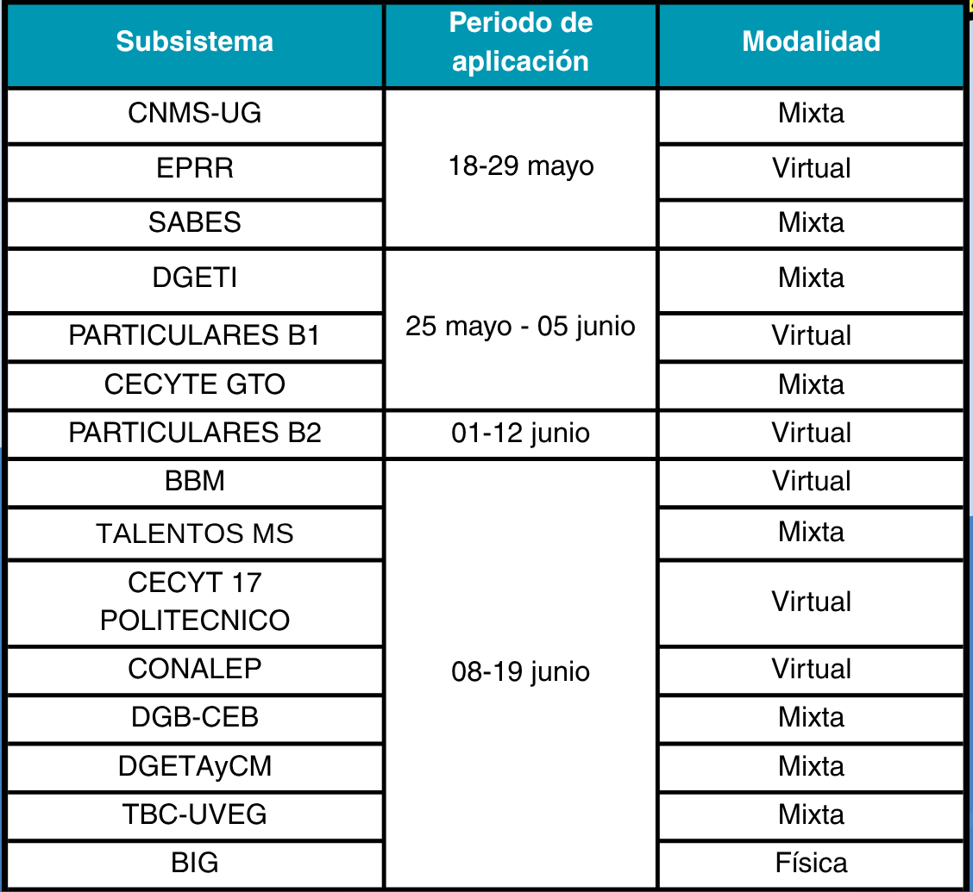
Periodo de aplicación
Se tiene programado monitorear 42 planteles

Slide 9

Difusión de la aplicación en los subsistemas

Slide 10
Recomendaciones del aplicador para los estudiantes
Indica a las y los estudiantes que respondan la prueba con honestidad, concentración y máximo esfuerzo.
Sus respuestas permitirán conocer sus avances y las áreas que necesitan fortalecer.
No está permitido utilizar celulares, tabletas, calculadoras, buscadores, inteligencia artificial ni otros dispositivos electrónicos de apoyo durante la prueba.
¡Éxito en su RIMA!

Slide 11
Itinerario
Aplicación en una jornada: 3 horas
Organización de la aplicación en el plantel: a consideración de la infraestructura, espacios y matrícula
Preparación: 20 min.
Aplicación: 150 min.
Cierre: 10 min.

Slide 12
Tips para facilitar la aplicación
ANTES
-Haber recibido capacitación y cuando aplique materiales de aplicación.
-Considerar la duración total de la aplicación para una mejor organización del plantel.
DURANTE
-Realizar la aplicación en el aula con supervisión
-Notificar a estudiantes y a profesores que la evaluación no tiene consecuencias negativas, pero que se requiere contestar a conciencia
-Evitar el uso de materiales de apoyo
- Cuidar y recomendar el adecuado uso de los materiales
DESPUÉS
-Verificar que las y los estudiantes contesten todas las preguntas.
-Para los plateles que aplicarán cuadernillo, los aplicadores deberán acomodar y empaquetar los materiales, según el protocolo de entrega de materiales

Slide 13
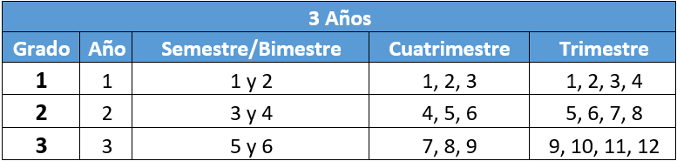
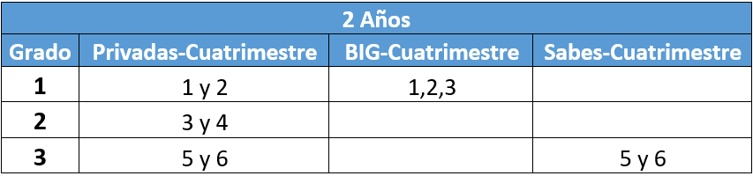
Consideraciones
Para la aplicación de este instrumento se integró un cuadernillo por grado escolar, se ubicó la evaluación a realizar de acuerdo con la estructura del plan de estudios de cada subsistema.

Slide 14
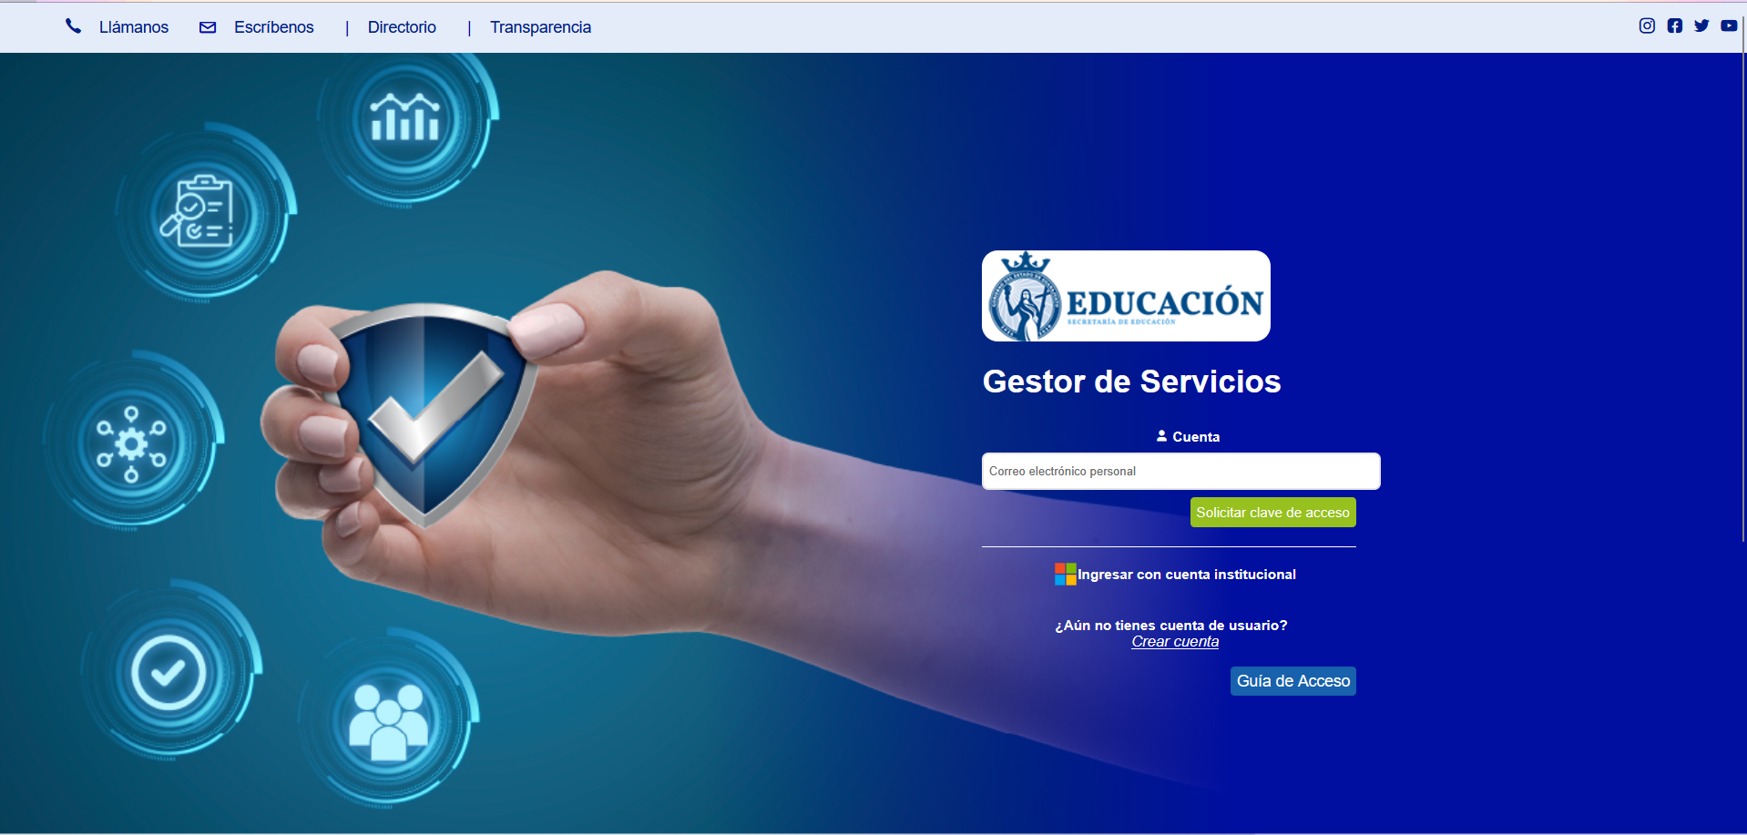
Aplicación presencial en Modalidad virtual
Plataforma SEG
https://gestorservicios.seg.guanajuato.gob.mx/login

Slide 15
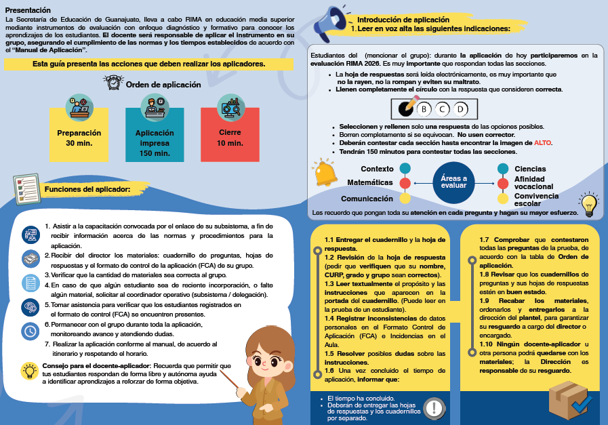
Guía del aplicador – modalidad virtual
20 min.

Slide 16

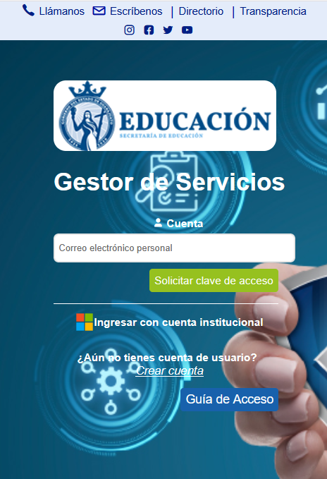
Modalidad virtual: Plataforma SEG
Es una plataforma que se basa en el principio de respaldar servicios con un flujo de información personalizado, recopilando datos de acuerdo con la estructura del instrumento RIMA EMS.
Modalidad virtual

Slide 17
Procedimiento para acceso a la plataforma
Preparación (Enlace y personal aplicador)
Acceso a la plataforma (Estudiante con apoyo del personal aplicador)
Datos Generales (Estudiante)
Inicio de evaluación (Estudiante)
Cierre de evaluación (Estudiante y personal aplicador)

Slide 18
1. Preparación (Enlace)
Consulta el drive correspondiente al subsistema, la liga se te hará llegar por medio de correo electrónico.
En la carpeta Modalidad virtual encontrarás un archivo Excel Subsistema_usuarios y contraseñas
Abrir archivo, filtrar por CCT, para generar el listado por plantel y enviar por correo electrónico al director o encargado del plantel.
Para garantizar la validez de la aplicación, es muy importante solo enviar el listado correspondiente a cada plantel

Slide 19
1. Preparación (Personal aplicador)
Asistir a la capacitación que te brindará el director o encargado del plantel. Consultar grabación:
Contar con la Lista de Usuarios y Contraseñas otorgada por el director o encargado del plantel, y proporcionarle a cada estudiante su usuario y contraseña.
Confirmar la CURP de los estudiantes, desde la Lista de Usuarios y Contraseñas.
Limpiar la Caché en el navegador o entrar en Modo incógnito. Véase Infografía “Guia_No_pudiste_acceder” .
Webinar RIMA EMS
En caso de contar con estudiantes que presenten alguna necesidad especial o discapacidad, designar personal del centro escolar como apoyo para realizar la aplicación.

Slide 20

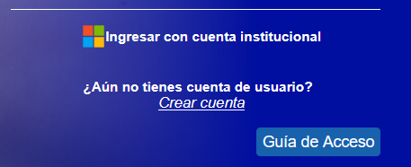
2. Acceso a plataforma (Estudiante con apoyo del personal aplicador)
Nota importante: Dar clic en Ingresar con cuenta institucional
1. Ingresar a la siguiente liga
https://gestorservicios.seg.guanajuato.gob.mx/login

Slide 21
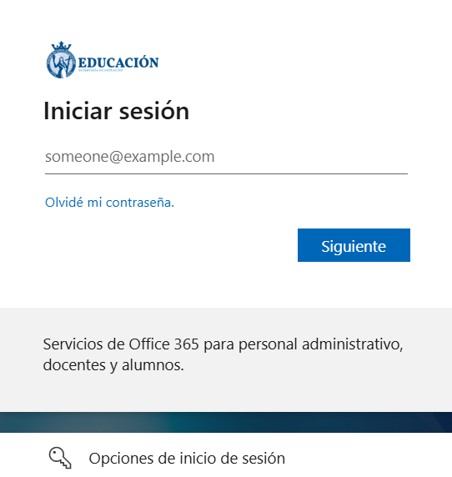
2. Acceso a plataforma (Estudiante con apoyo del personal aplicador)
2. Ingresar con el usuario y contraseña asignados.
El usuario que asignado es: CURP@alumnos-seg-gto.gob.mx

Slide 22
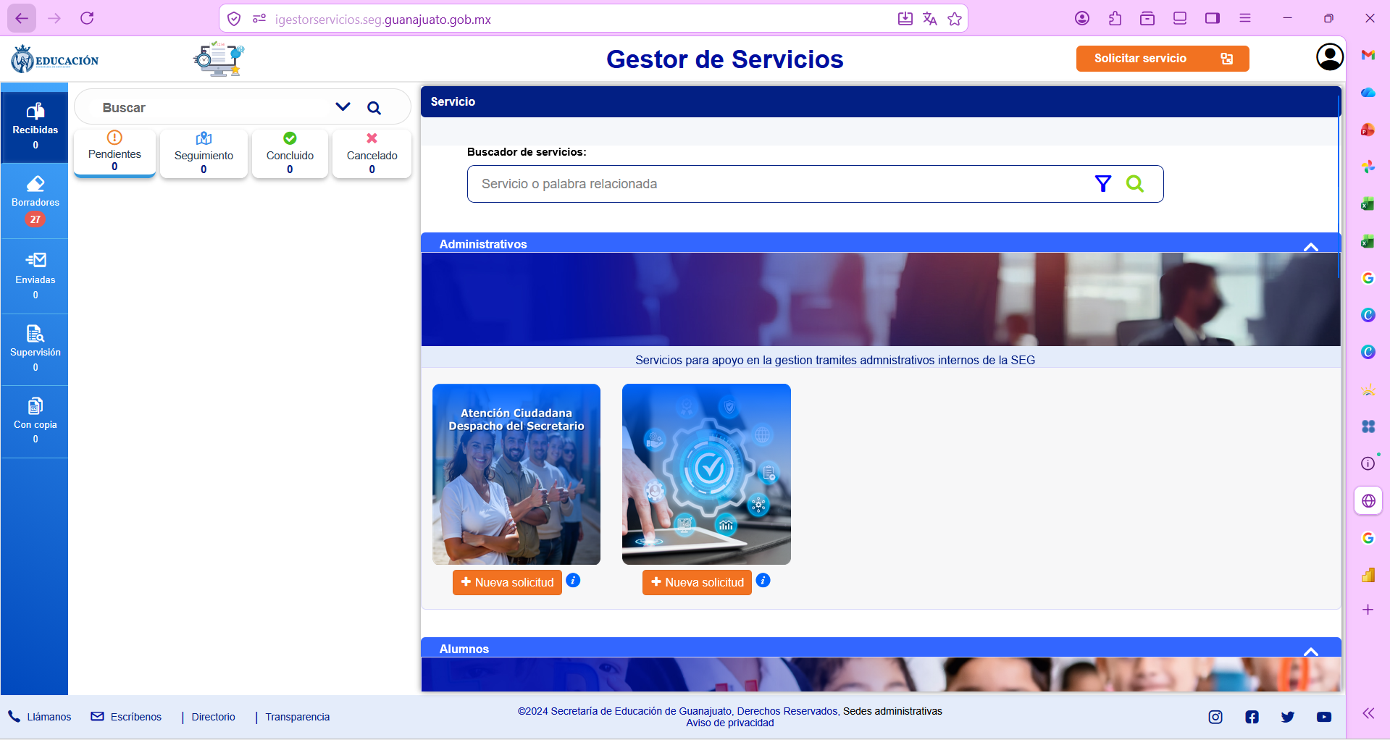
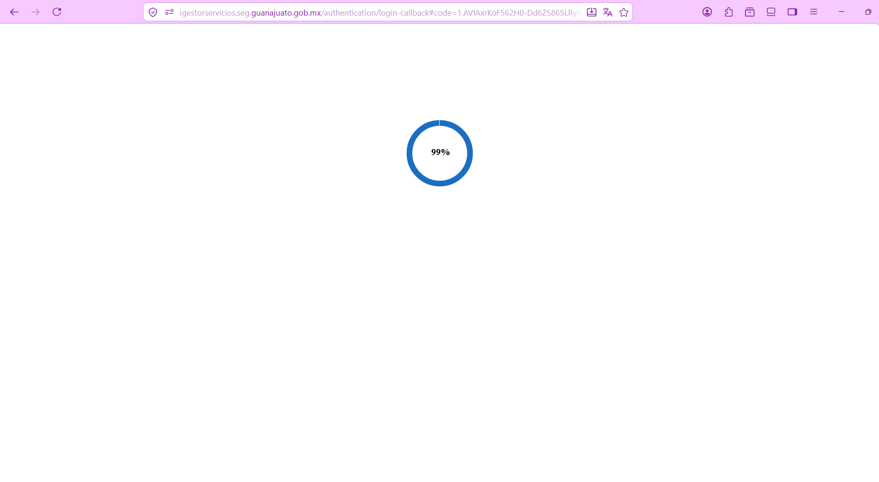
3. Navegación por la plataforma
La primera vez que ingreses puedes llegar a ver la siguiente pantalla.
¡No te preocupes!
Tu información se está cargando

Slide 23
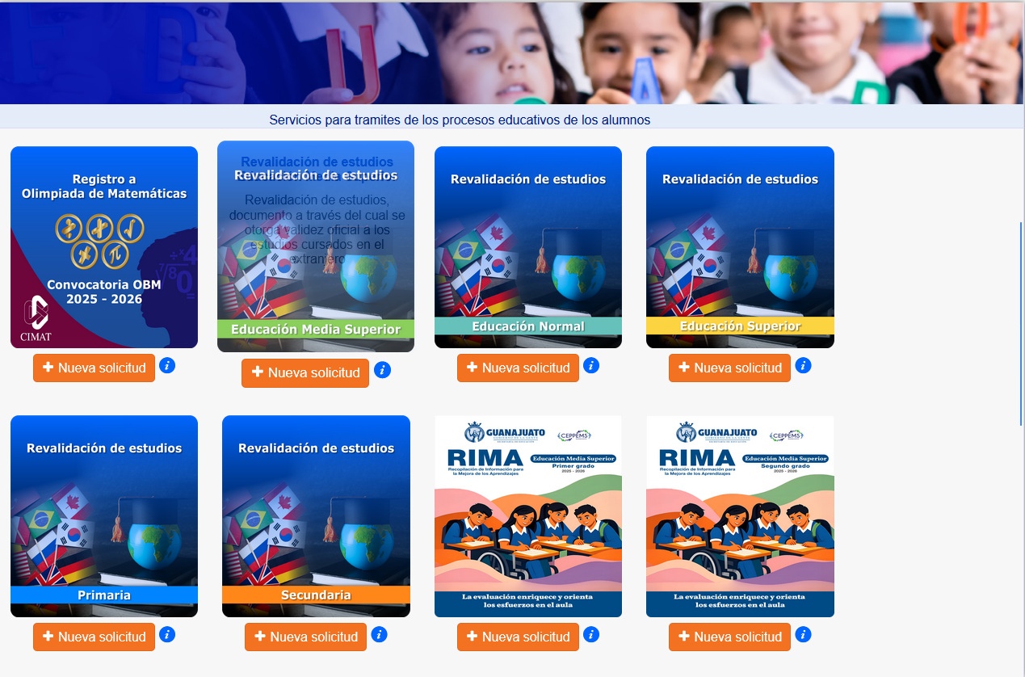
4. A continuación, al estudiante se le mostrará la evaluación correspondiente a su nivel y grado educativo.
En caso de que la evaluación no corresponda, comunicarse con la mesa de ayuda.

Slide 24
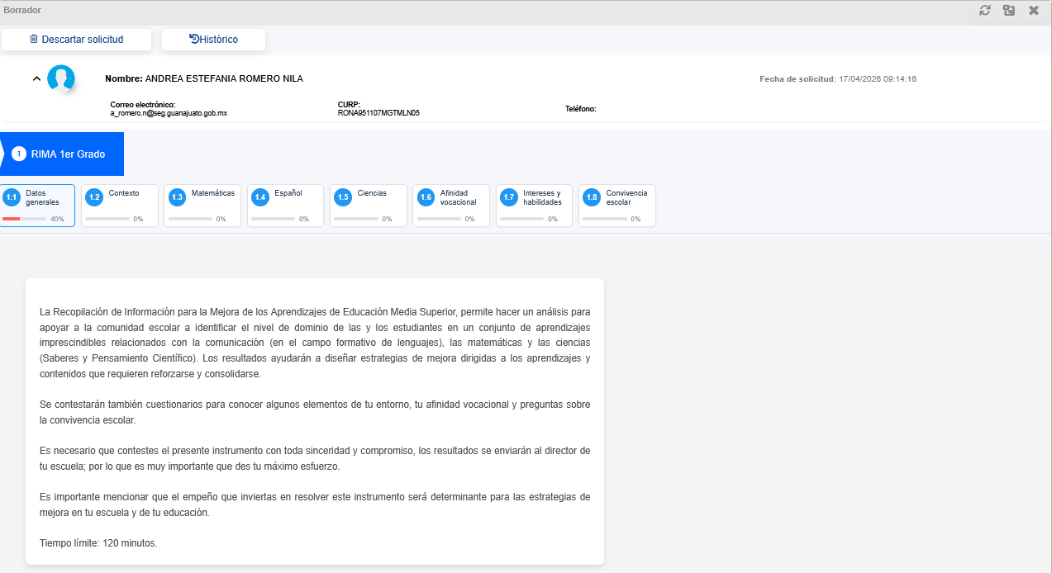


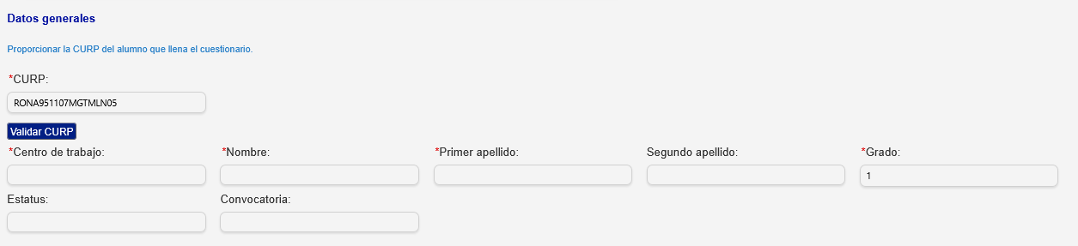

3. Datos Generales (Estudiante)
1. Validar CURP
Cada estudiante validará su CURP.
Dando clic en
Los datos generales del estudiante se llenarán una vez validado la CURP.
2. Para continuar con la Evaluación dar clic en

Slide 25
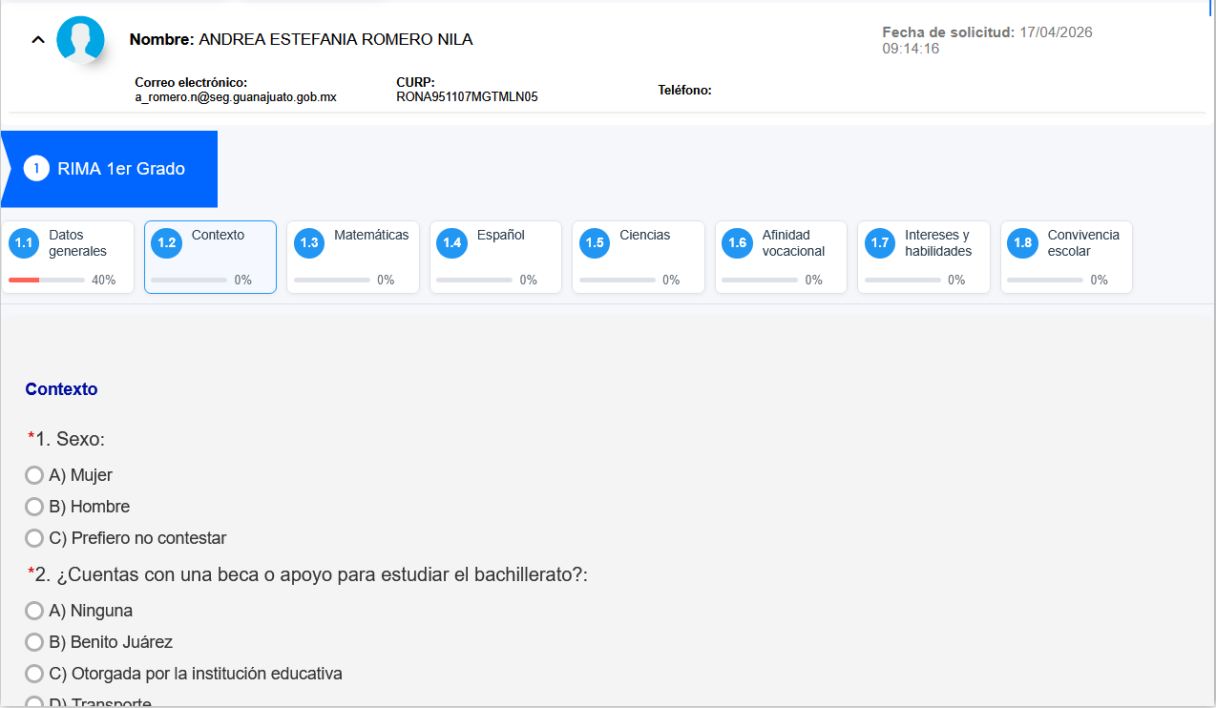
4. Inicio de evaluación (Estudiante)
La evaluación inicia a partir de la Sección Contexto

Slide 26
4. Inicio de evaluación (Estudiante)
Navegación
En las secciones intermedias se puede navegar con los botones

Slide 27
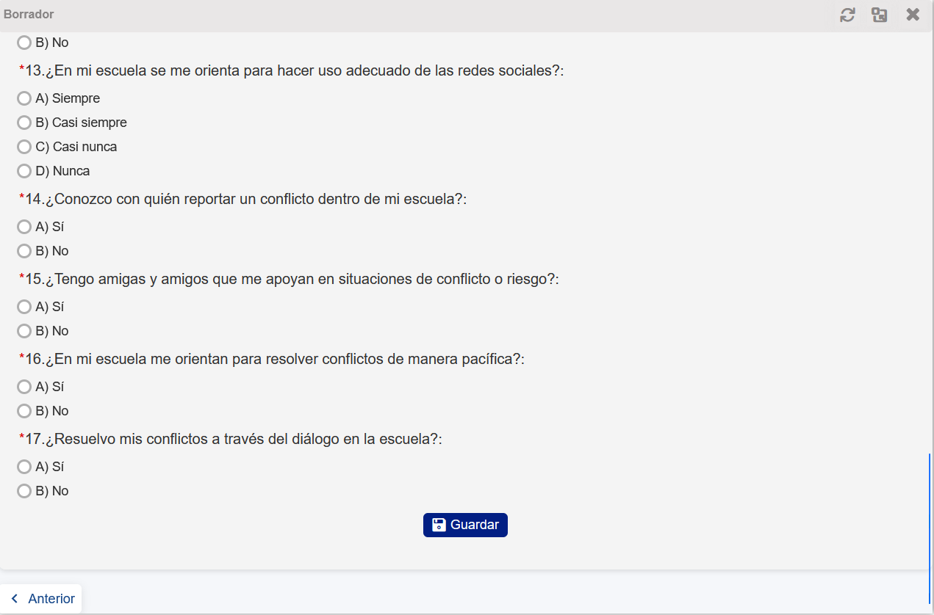

5. Cierre de evaluación (Estudiante)
1. Para finalizar la evaluación en la última sección numerada se da clic en
Asegurarse de responder cada una de las preguntas

Slide 28
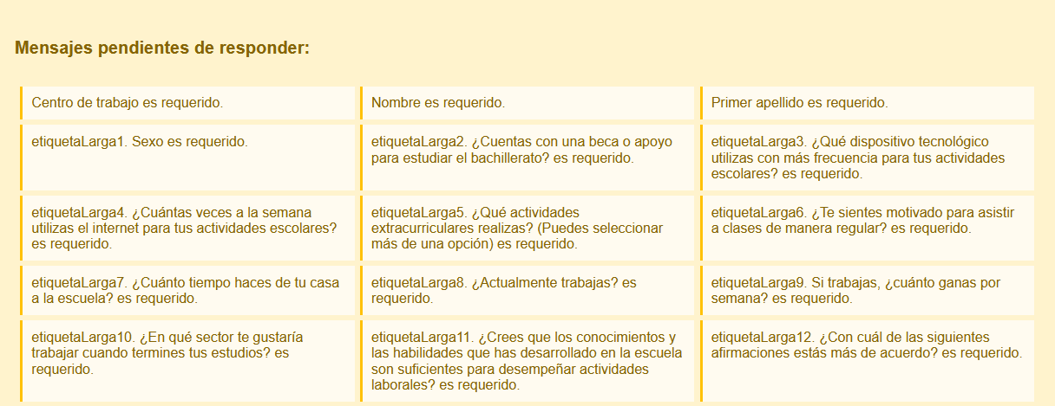
5. Cierre de evaluación (Estudiante)
En caso de no haber respondido alguna pregunta, la plataforma mostrará mensajes como los siguientes
Asegurarse de responder cada una de las preguntas

Slide 29
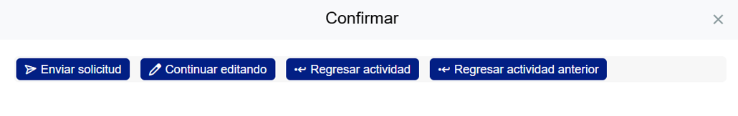
5. Cierre de evaluación (Estudiante)
2. A continuación, seleccionar Enviar solicitud

Slide 30
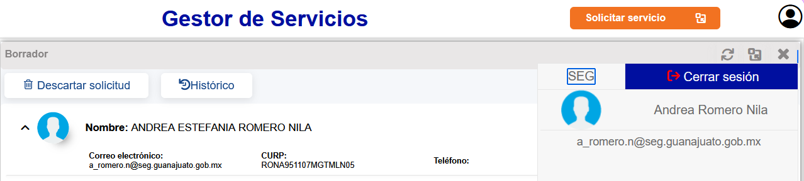

5. Cierre de evaluación (Estudiante)
4. Para finalizar, da clic en el ícono azul donde se muestra la foto de usuario y da clic en

Slide 31
Tips para facilitar la aplicación virtual
ANTES
-Haber recibido capacitación
-Haber recibido lista de usuarios y contraseñas.
- Revisar previamente todos los equipos de cómputo
-Considerar la duración total de la aplicación para una mejor organización del plantel.
DURANTE
-Realizar la aplicación en la sala de cómputo y con supervisión
-Notificar a estudiantes y a profesores que la evaluación no tiene consecuencias negativas, pero que se requiere contestar a conciencia
-Evitar el uso de materiales de apoyo
DESPUÉS
-Verificar que las y los estudiantes contesten todas las preguntas.

Slide 32

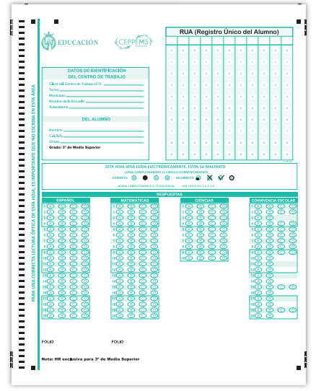
Modalidad impresa: Cuadernillos y HR

Slide 33
Figuras participantes
Responsable estatal
Responsable de coordinar e implementar la operación de la aplicación en el estado.
Funciones:
Coordinar el proceso de la evaluación y administrar los materiales y plataforma de aplicación de la evaluación.
Supervisar que en las escuelas la aplicación se lleve a cabo conforme al Manual, junto con los Coordinadores operativos (enlaces) de los Subsistemas y de las Delegaciones Regionales.
Coordinar el procesamiento y análisis de la información derivada de la aplicación.
Entregar los resultados de la aplicación.

Slide 34
Coordinador Operativo del subsistema
Replicar la capacitación con los planteles de su subsistema según corresponda. Previo al inicio de la aplicación.
Realizar la distribución de los materiales de aplicación (Cuadernillo, HR y formatos de control)
Informar al responsable estatal la estrategia operativa de aplicación del Subsistema y sus planteles. Enviar a Andrés Luna Olmos, Jefe de Logística de Evaluaciones, por correo electrónico a_luna@seg.guanajuato.gob.mx
Supervisar que en las escuelas la aplicación se lleve a cabo conforme al Manual.
Resolver y/o canalizar las incidencias que se presenten.

Slide 35
Director (a) del plantel
Antes de la aplicación:
Recibir por parte del Coordinador Operativo del Subsistema la capacitación para la aplicación.
Informar a la comunidad escolar acerca de esta aplicación.
Determinar la cantidad del personal administrativo o docente que fungirán como personal aplicador.
Capacitar a los aplicadores con este manual, con énfasis en los apartados alumnos y personal aplicador en el que se detallan sus funciones.
Verificar la matrícula de estudiantes y los espacios de acuerdo con la modalidad de aplicación.
Entregar al personal aplicador el material para la aplicación en modalidad Impresa cuadernillo y hojas para los alumnos y los formatos de control de aplicación en el aula.

Slide 36
Director (a) del plantel
9. En caso de contar con estudiantes que presenten alguna necesidad por discapacidad visual, auditiva o discapacidad motriz proporcionar apoyo para:
Designar a una persona del plantel que apoye en la aplicación del estudiante. Podrá ser un docente, administrativo, o madre o padre de familia.
Se recomienda que la persona de apoyo permanezca cerca del espacio de aplicación durante toda la sesión, en caso de que se requiera su ayuda.
Se dará una hora extra para resolver la totalidad del examen.
Notificar los datos de los alumnos en esta condición al Coordinador Operativo del subsistema.
Si hay afectación en la motricidad gruesa, el estudiante podría contar con una persona de apoyo para trasladarse e ingresar al espacio de aplicación. Se recomienda que la persona de apoyo se quede en la sede durante toda la sesión, en caso de que se requiera su ayuda.

Slide 37
Director (a) del plantel
Durante el primer día de aplicación
Realizar la actividad “Organización de la Aplicación en el Aula”.
Asegurar que el personal aplicador esté en sus aulas y cuenten con los insumos para una aplicación exitosa.
Mantener el orden dentro del plantel, con la finalidad de evitar interferencias durante la aplicación.
Apoyar a las y los aplicadores en caso de presentarse algún problema en la aplicación.
Monitorear que el proceso se realice conforme a manual.

Slide 38
Docente-aplicador
Es personal docente o administrativo del plantel, designado por el director o responsable de aplicación en el plantel para administrar y aplicar en un grupo los instrumentos.
Consideraciones para la aplicación del instrumento.
Deberá tener el FCAA (Formato de control de aplicación en el aula) de su grupo, pasar lista y proporcionar el material a los alumnos.

Slide 39
Docente-aplicador
Generales:
El personal aplicador dará al grupo las instrucciones que contiene el cuadernillo en la página 1 y proporcionará información sobre:
Anotar en el pintarrón el momento de inicio y término del examen.
Materiales que se pueden utilizar: únicamente la computadora o dispositivo inteligente en que se responda la evaluación, así como en cuadernillo y HR y lápiz del 2 o 2 ½ según corresponda.
Una vez iniciada la aplicación, se cuenta con 150 minutos para responder el examen en la hoja de respuesta.
Se puede hacer uso de hojas en blanco para realizar cálculos en caso de requerirse, con previa autorización del aplicador. El cuadernillo cuenta con hojas en blanco para este fin.
Está permitido salir durante la aplicación, con la autorización del aplicador.
El personal aplicador señalará cuando el tiempo para responder el examen esté por agotarse (30 y 10 minutos antes); así mismo, señalará cuando se termine.

Slide 40
Docente-aplicador
Al final de la aplicación:
Deberá verificar que se haya contestado la totalidad de los reactivos y que los materiales estén en buenas condiciones (Cuadernillo y HR). , sobre todo la HR; en el caso de algún daño o maltrato en la misma, se deberá pedir al alumno que haga las correcciones pertinentes para poder recibirle su material.
El personal aplicador deberá acomodar y entregar los materiales con forme al protocolo de entrega de materiales.

Slide 41
Monitoreo
Personal de la SEG, Delegaciones Regionales y de los Subsistemas.
Quienes estarán realizando visitas de monitoreo aleatorias en los centros de trabajo, en una muestra definida por el responsable estatal.
Deberán:
Usar vestimenta adecuada(camisa oficial de preferencia)
Presentarse e identificarse con el Director o encargado, (oficio de presentación, gafete institucional o INE.
Explicar el motivo de la visita (monitoreo), y solicitar el acceso a los espacios del centro de trabajo.
Evitar interrumpir la aplicación (tomar fotos o video, hacer ruido, distraer o cuestionar a los aplicadores).
El monitoreo se realiza en el plantel, pero fuera de las aulas.
Mostrar una actitud de respeto hacia la comunidad escolar en todo el proceso.
Llenar el formulario de monitoreo correspondiente.

Slide 42
Materiales para la aplicación
Manual
Formato en digital para las figuras participantes
Materiales
Cuadernillo
1 para cada estudiante, impreso
Hoja de respuesta
1 para cada estudiante, impresa y personalizada
Formato control aula
Formato impreso con los datos de cada grupo
Formato de control CT y Enlace
Formatos digitales, se debe llenar en el CT y coordinación o zona escolar.

Slide 43
Materiales para la aplicación
Cuadernillos
Material impreso para cada educando, que contiene las preguntas y respuestas de opción múltiple de español, matemáticas, ciencias, contexto y habilidades socioemocionales.
Es importante que se cuiden los cuadernillos, que no se rayen o maltraten.
En caso de que falte alguno cuadernillo se deberá informar al director(a) o encargado(a) para que éste a su vez notifique al supervisor(a) y determine la acción correspondiente.

Slide 44
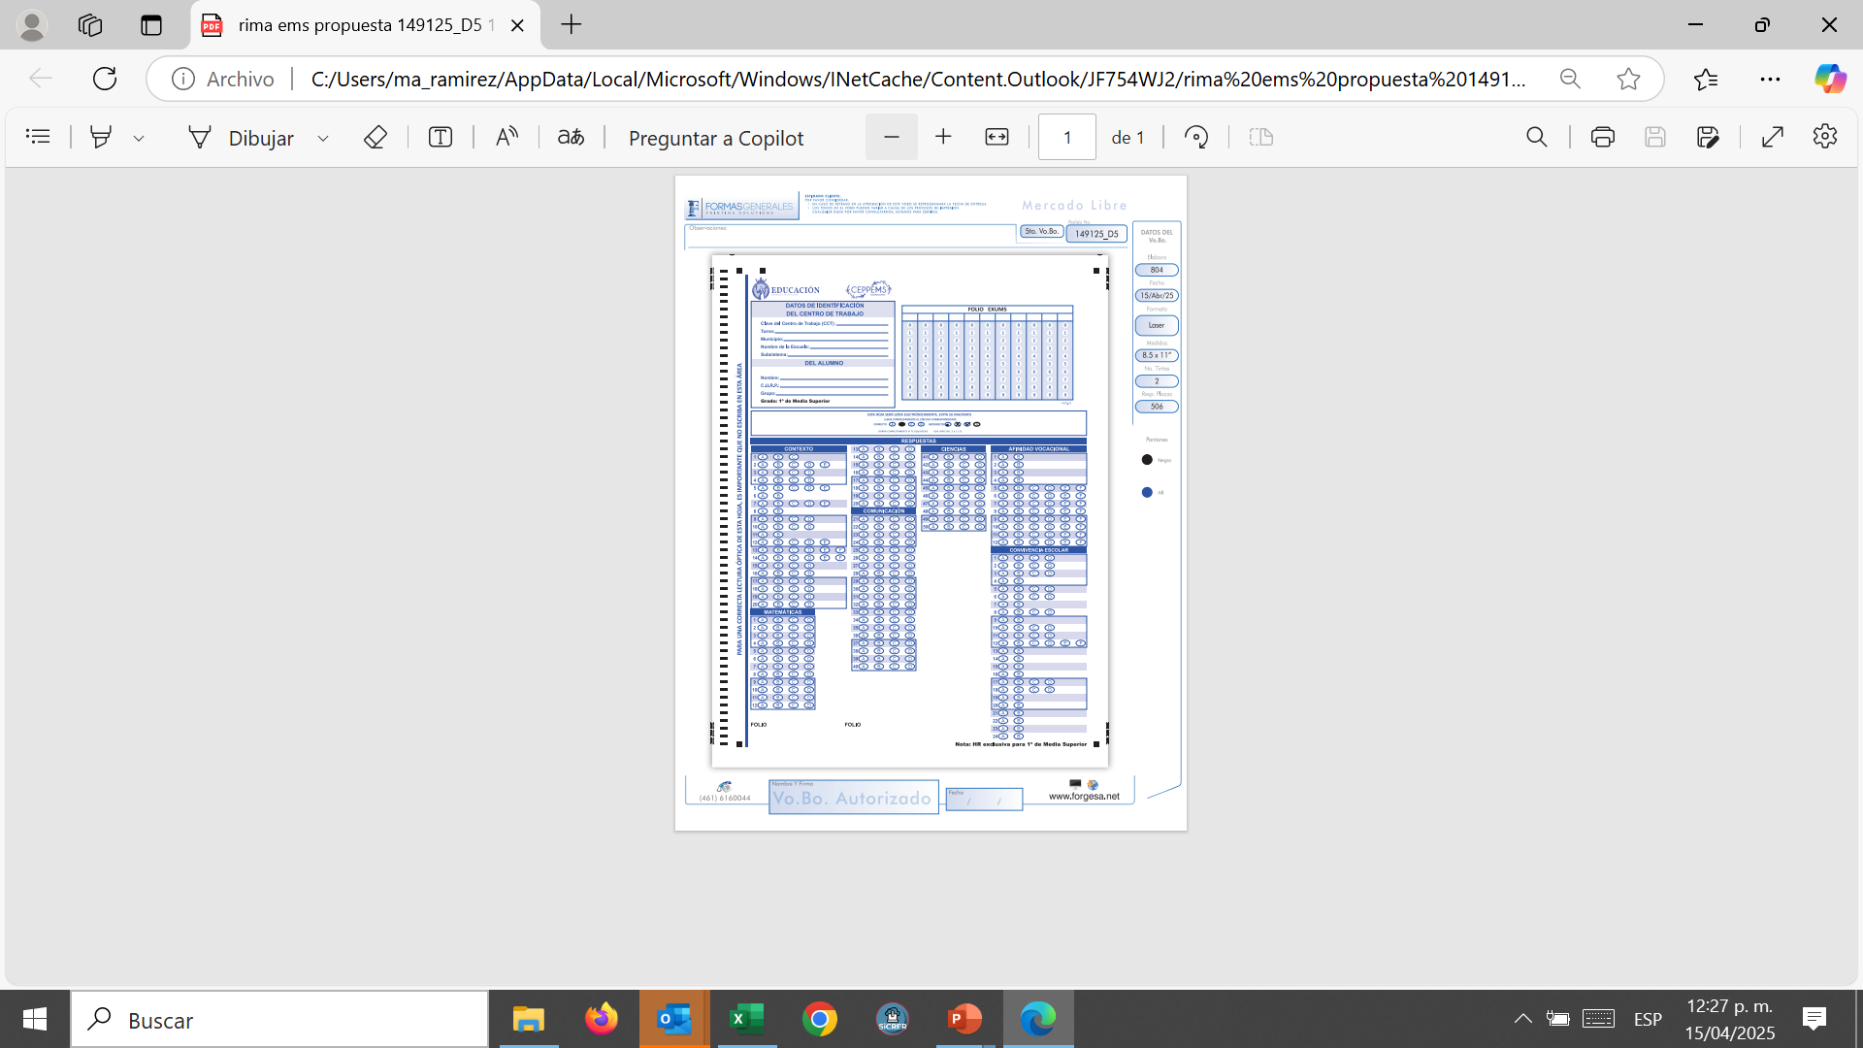
Materiales para la aplicación
Hoja de registro de respuesta
Hojas impresas personalizadas para cada estudiante con la siguiente información:
Datos de las y los estudiantes.
Folio
Información de la escuela
Instrucciones de llenado
Opciones de respuestas para cuestionario de contexto, matemáticas comunicación y ciencias, afinidad vocacional y convivencia escolar.

Slide 45
Materiales para la aplicación
Hoja de registro de respuesta
Es importante que en la hoja de respuestas:
1) Se registre solo una respuesta de las opciones posibles, en caso contrario se invalida la respuesta.
2) Rellenar completamente el circulo o alveolo de la opción de respuesta seleccionada usar lápiz 2 o 2 ½.
3) En caso de borrar alguna respuesta y marcar otra opción diferente, cuidar que se haya borrado correctamente.
4) Evitar marcar, rayar, maltratar o romper la hoja de respuestas, para garantizar su correcta lectura.

Slide 46
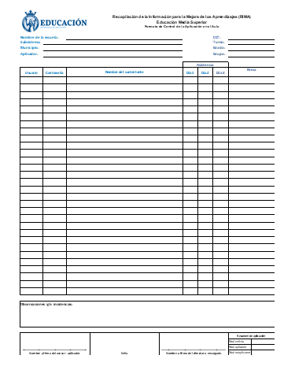
Materiales para la aplicación
Acta control de aplicación en el aula
Prellenado con el listado de estudiantes por grupo
Permite identificar la asistencia e incidencias en el aula
Registra control de material recibido y entregado
Permite registrar niños (as) con alguna condición o discapacidad (tipos y niveles) y si presentaron o no el instrumento
Concentra y registra información de la escuela por cada grado y grupo participante, los cuadernillos y hojas de respuestas que se reciben, se entregan previa y posteriormente a la aplicación.
Registro de posibles incidencias durante la aplicación, faltantes de material, etc. Llenado por director (a) o encargado
Validado y firmado por la coordinación o enlace del subsistema o al Jefe (a) de media superior de la delegación regional.

Slide 47
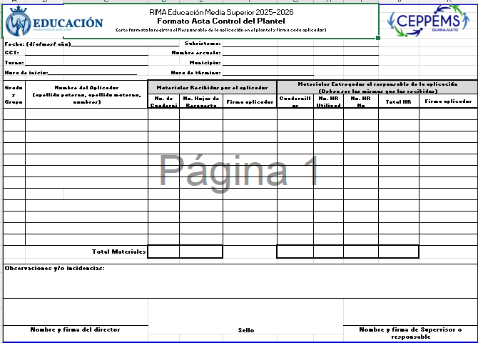
Materiales para la aplicación
Acta control de aplicación en centro escolar
Concentra y registra información de las escuelas de la coordinación, acerca de los cuadernillos y hojas de respuestas que se reciben y se entregan previa y posteriormente a la aplicación.
Registro de incidencias suscitadas durante la aplicación.
Llenado por director o responsable de la aplicación en el plantel.
Validado y firmado por el coordinador de subsistema

Slide 48
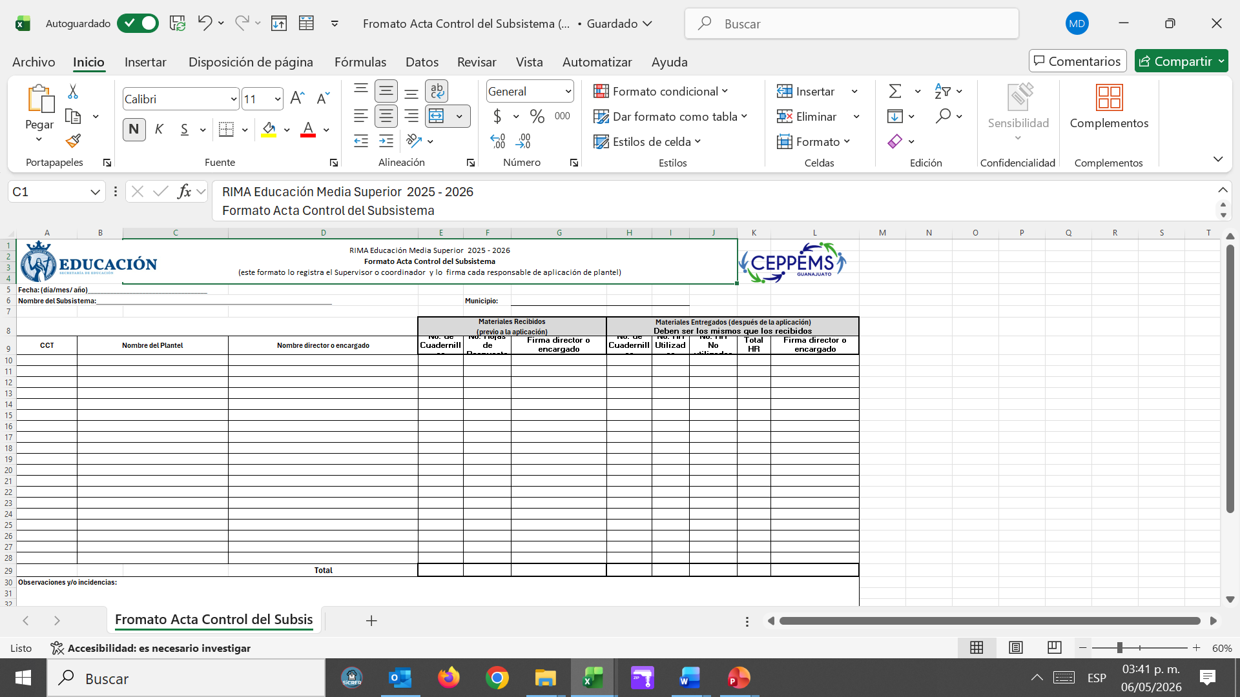
Materiales para la aplicación
Acta control de supervisión del subsistema
Concentra y registra información de las escuelas de la coordinación, acerca de los cuadernillos y hojas de respuestas que se reciben y se entregan previa y posteriormente a la aplicación.
Registro de incidencias suscitadas durante la aplicación.
Llenado por responsable de la coordinación o enlace.
Validado y firmado por el coordinador del subsistema

Slide 49
Mesa de ayuda
Periodo de atención
Mayo-Junio
Horario
De 7:00am – 18:00 pm
Modalidad virtual escuelas Públicas
Nombre | Teléfono
Marco Antonio Barron castillo | 473 1800613
Modalidad virtual escuelas Particulares
Nombre | Teléfono
Juan Daniel Hernandez Lara | 432 1089637
Oscar Alejandro Gilles Ortega | 462 3457263

